Slide 1
简要题意
有一个序列 S，A 和 B 玩游戏：
每次 A 给出一个序列 T, B 把 T 循环移位之后加到 S 上。
如果某一步结束 S 每个数都是给定质数 P 的倍数，那么 A 胜利
问 A 能否胜利，如果能，最少几步胜利。

Slide 2
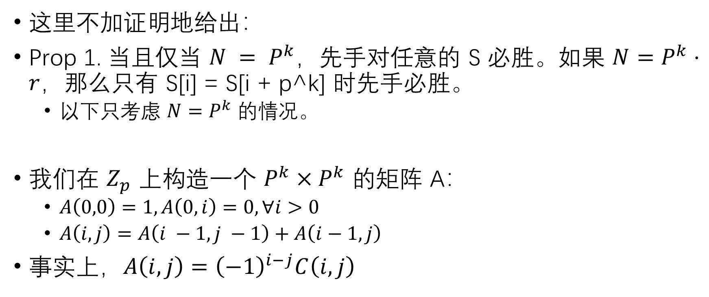
解法
这里不加证明地给出：
Prop 1. 当且仅当 $N = P^{k}$，先手对任意的 S 必胜。如果 $N=P^{k}⋅r$，那么只有 S[i] = S[i + p^k] 时先手必胜。
以下只考虑 $N=P^{k}$ 的情况。
我们在 $Z_{p}$ 上构造一个 $P^{k}×P^{k}$ 的矩阵 A：
$A\left(0,0\right)=1, A\left(0, i\right)=0, ∀i>0$
$A\left(i, j\right)=A\left(i −1, j −1\right)+A\left(i−1,j\right)$
事实上，$A\left(i,j\right)={\left(−1\right)}^{i−j}C\left(i,j\right)$

Slide 3
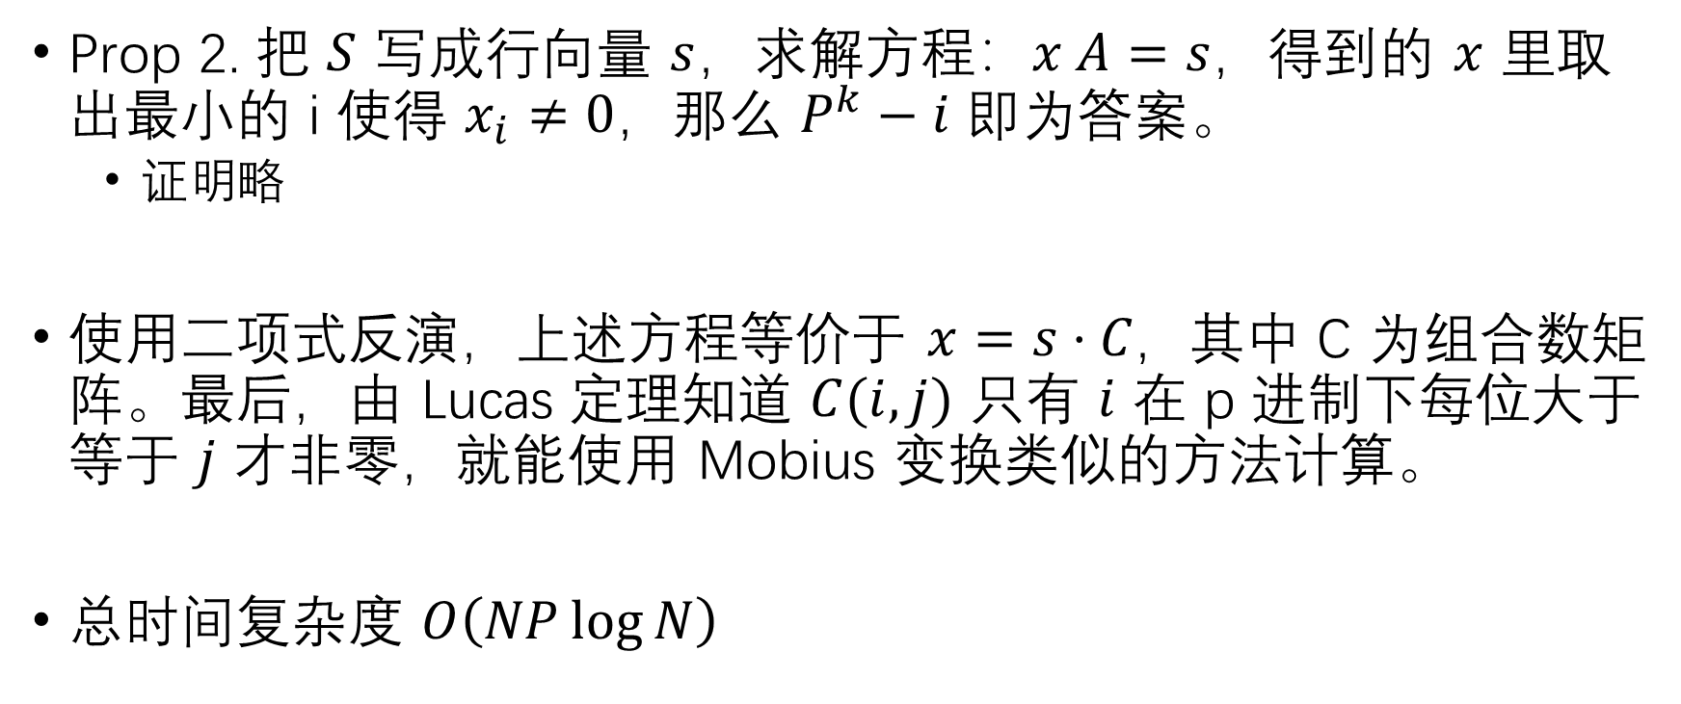
解法 cont’d
Prop 2. 把 $S$ 写成行向量 $s$，求解方程：$x A=s，$得到的 $x$ 里取出最小的 i 使得 $x_{i}≠0$，那么 $P^{k}−i$ 即为答案。
证明略
使用二项式反演，上述方程等价于 $x=s⋅C，$其中 C 为组合数矩阵。最后，由 Lucas 定理知道 $C(i, j)$ 只有 $i$ 在 p 进制下每位大于等于 $j$ 才非零，就能使用 Mobius 变换类似的方法计算。
总时间复杂度 $O\left(NP\log{N}\right)$

